Slide 1
Лекция
Алгоритмы и нотации
Курс “Python для начинающих”

Slide 2
Линейный алгоритм
Линейные алгоритмы – это инструкции пошагового выполнения задачи.
Вот пример простого линейного алгоритма:
Допустим, у тебя есть книги на полке, и ты хочешь найти определенную книгу. Чтобы найти ее, ты начинаешь с первой книги и смотришь, совпадает ли название с той, которую ты ищешь.
Если нет, то переходишь к следующей книге и снова проверяешь. Ты продолжаешь делать это до тех пор, пока не найдешь нужную книгу или не дойдешь до конца списка.
Это подобно поиску слова в словаре: ты начинаешь с первого слова и переходишь к следующему, пока не найдешь нужное.
Надеюсь, это помогло лучше понять, что такое линейные алгоритмы! Если у тебя есть какие-то конкретные вопросы или интересные примеры, с удовольствием помогу!
Notes:
5 мин Линейные алгоритмы работают таким образом: они последовательно обрабатывают каждый элемент данных по одному, чтобы найти нужную информацию или выполнить определенную задачу.
Вопрос к ученикам - приведите примеры линейных алгоритмов из жизни.

Slide 3
Циклический алгоритм
Циклический алгоритм – это алгоритм, в котором часть кода выполняется многократно до выполнения определенного условия.
Код выполняется в цикле до тех пор, пока не будет достигнуто определенное условие завершения.
В Python циклический алгоритм реализован с помощью for.
for i in range(5): # Цикл завершится когда i станет равно 5
print(i)
Notes:
5 минут. Обсудить где в жизни встречаются циклические процессы и циклические алгоритмы.

Slide 4
Алгоритм с ветвлением
Алгоритм с ветвлением – это конструкция в программировании, которая позволяет выполнить определенный блок кода в зависимости от выполнения условия. Это позволяет программе принимать решения в различных ситуациях.
Основной способ реализации ветвления – это оператор if в языке Python. Он позволяет выполнить определенный блок кода, если условие истинно, и выполнить другой блок кода, если условие ложно.
age = int(input(“Введите возраст”))
if age >= 18: # Если возраст больше или равен 18
print("Вы совершеннолетний")
else: # В противном случае
print("Вы несовершеннолетний")
Notes:
5 мин. Обсудить примеры алгоритмов с ветвлением.
На сколько веток может разветвляться алгоритм.
В каких устройствах и в каких жизненных ситуациях бывает ветвление и выбор из нескольких вариантов.

Slide 5
Сложные алгоритмы
Алгоритмы сортировки: Эти алгоритмы помогают упорядочить данные. Например, переставляют числа в списке так, чтобы они были отсортированы по возрастанию или убыванию.
Алгоритмы поиска: Они используются для нахождения определенного элемента в списке данных.
Рекурсивные алгоритмы: Они вызывают сами себя для решения задачи. Например, вычисление факториала числа.
Алгоритмы графов: Эти алгоритмы используются для работы с сетями или связями между объектами. Например, поиск кратчайшего пути между двумя городами на карте.
Notes:
3 мин. Программирование решает огромное количество задач, и использует различные сложные алгоритмы.
На этом курсе мы не будем изучать сложные алгоритмы, а будем использовать готовые методы Python.

Slide 6
Виды алгоритмов сортировки
1. Сортировка пузырьком (Bubble Sort): Этот алгоритм проходит по списку многократно, сравнивая пары элементов и меняя их местами, если они находятся не в нужном порядке.
2. Сортировка вставками (Insertion Sort): Он просматривает элементы списка по одному и помещает каждый элемент в уже отсортированную часть списка так, чтобы список оставался отсортированным.
3. Сортировка выбором (Selection Sort): Этот алгоритм находит минимальный элемент из списка и помещает его в начало. Затем он повторяет этот процесс для оставшихся элементов, выбирая минимальный элемент из оставшейся части и помещая его на следующую позицию.
Notes:
5 мин. Каждый из этих алгоритмов имеет свои преимущества и недостатки,
а также различную эффективность в зависимости от структуры данных, которые им необходимо сортировать.
На этом курсе мы не будем подробно изучать алгоритмы сортировки. Мы просто будем использовать sort() для сортировки списков.

Slide 7
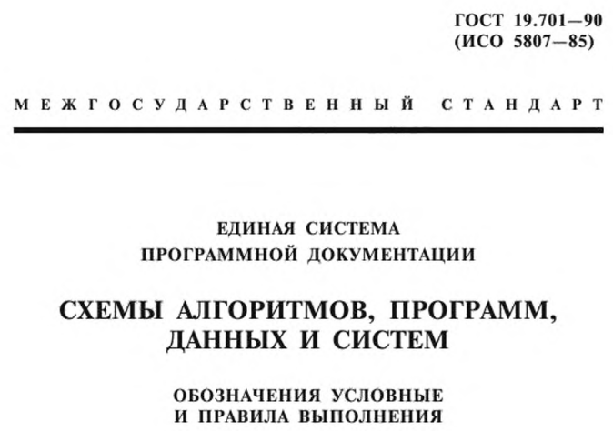
ГОСТ 19.701-90
Notes:
3 мин. До начала программирования алгоритм нужно придумать и нарисовать его схему. Для рисования алгоритмов используют специальный ГОСТ.
Гост утвержден в 1990 году на основании зарубежного стандарта ISO 5807-85, утвержденного в 1985 году. Стандарт введен уже после распада СССР, с 1 января 1992 года, в ночь когда отпустили цены.
Языки программирования и программы и технологии с тех пор сильно изменились, но сами алгоритмы остались прежними.

Slide 8
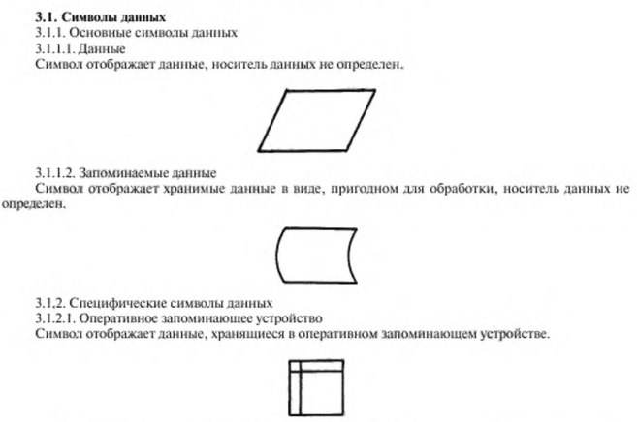
Описание символов
Notes:
3 мин. 1.1 Данные - это, например, данные, которые ввел пользователь с клавиатуры.
1.2. Это данные, которые где то сохранены. Например файл на жестком диске.
2.1. Данные, которые в ОЗУ.
1.1 используем когда вводим данные с клавиатуры. 1.2 используем когда читаем данные из файла.

Slide 9
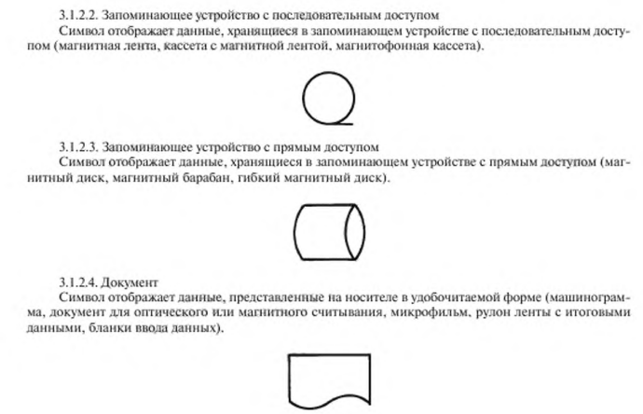
Описание символов
Notes:
3 мин. 2.2 Не используется. Данные на магнитных лентах сейчас не хранятся
2.3 - Это сейчас называется флешка.
2.4 - не используется. Это перфокарта.

Slide 10
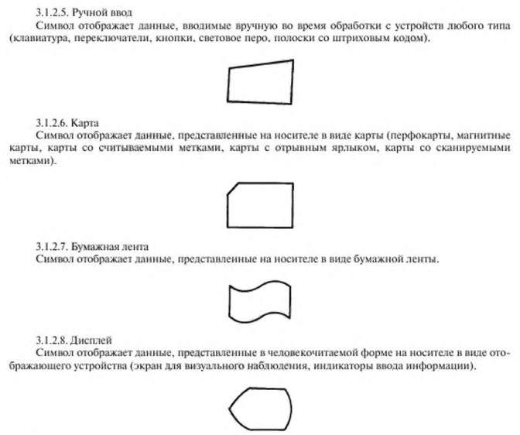
Описание символов
Notes:
3 мин. 2.5 можно использовать для ввода данных пользователем. Какая команда питона служит для этого?
2.6 не используем. Это ввод данных с перфокарты.
2.7 не используем
2.8 используем - это вывод данных на дисплей. Какая команда питона служит для этого?

Slide 11
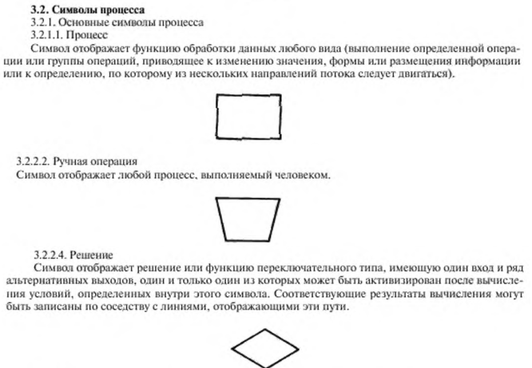
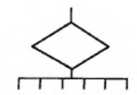
Описание символов
Notes:
3 мин. 1.1 Основной символ для описания разных действий
2.2 не используем.
2.3 Используем для описания ветвления. Какая команда питона служит для ветвления алгоритма?
Множественное ветвление изображаем с помощью множества исходящих линий и подписываем каждую линию
при каком условии она выполняется.

Slide 12
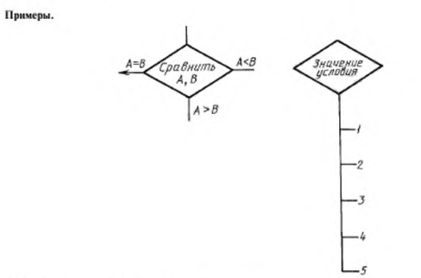
Примеры ветвлений
Notes:
1 мин.

Slide 13
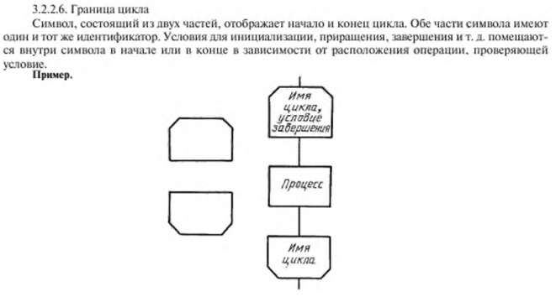
Описание символов
Notes:
3 мин. Цикл описывается с помощью двух блоков.
В заголовке прописывается условие завершения цикла.
Какая команда питона служит для создания цикла?

Slide 14
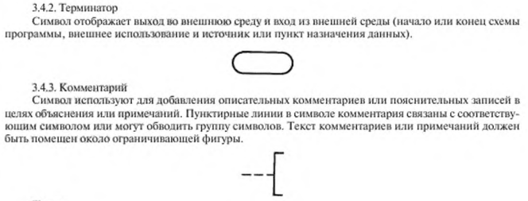
Описание символов
Notes:
3 мин. Начало и конец алгоритма изображаются с помощью овального символа “терминатор”
Комментарии полезны как в коде, так и при разработке алгоритмов.

Slide 15
Перерыв 5 минут
Notes:
3 минуты. Рассказать что у каждого языка программирования свой собственный компилятор.

Slide 16
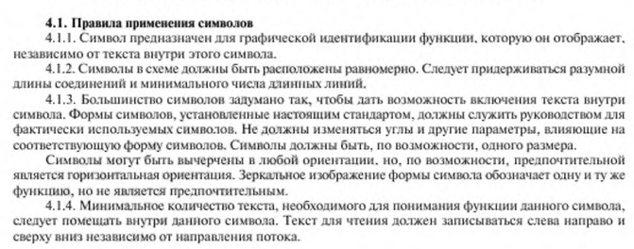
Правила
Notes:
3 мин.

Slide 17
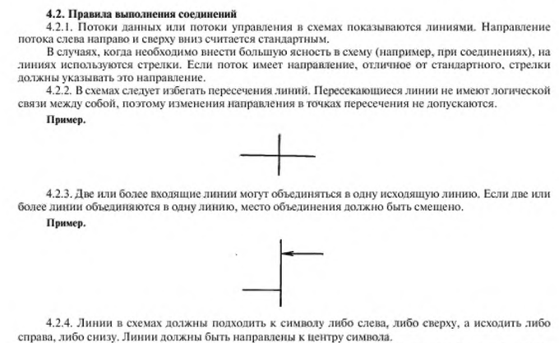
Соединения линиями
Notes:
3 мин.

Slide 18
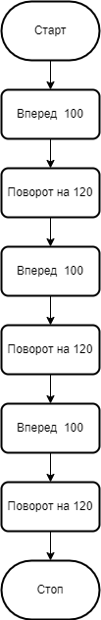
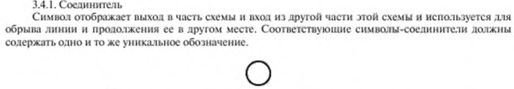
Линейный алгоритм по ГОСТ
Линейный алгоритм рисования треугольника
Notes:
3 мин. Обсудить виды линейных алгоритмов. Что делать если алгоритм очень длинный?
Использовать кружочек для переноса алгоритма.

Slide 19
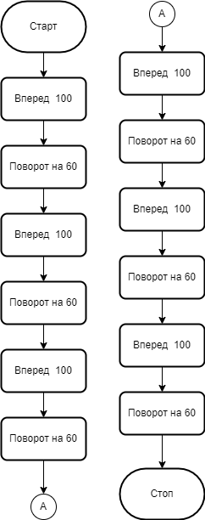
Линейный алгоритм по ГОСТ
Линейный алгоритм рисования шестиугольника
Notes:
3 мин. Обсудить виды линейных алгоритмов. Что делать если алгоритм очень длинный?
Использовать кружочек для переноса алгоритма.

Slide 20
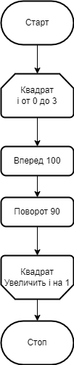
Циклический алгоритм по ГОСТ
Циклический алгоритм рисования квадрата
Notes:
3 мин. Обсудить виды циклических алгоритмов.

Slide 21
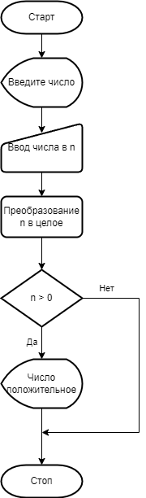
Ветвление по ГОСТ
Определение положительного числа
Notes:
3 мин. Обсудить виды циклических алгоритмов.

Slide 22
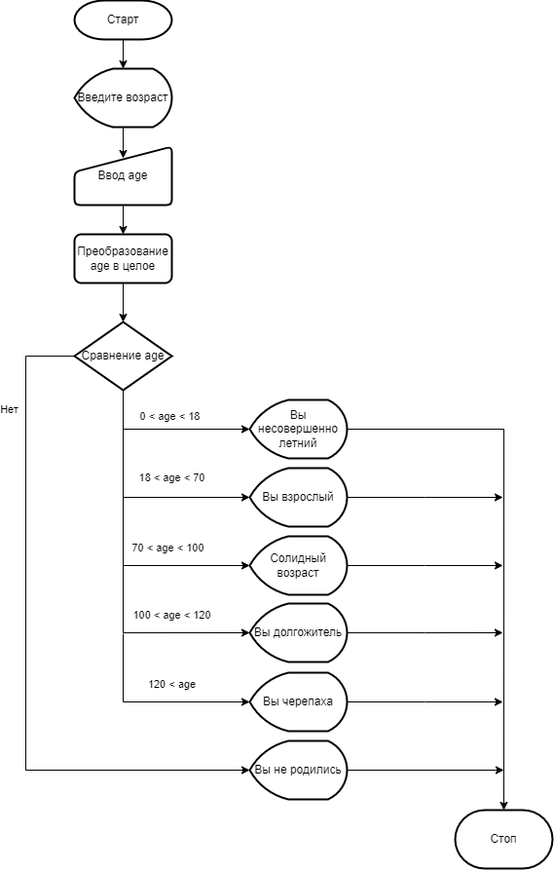
Множественное ветвление
Notes:
3 мин. Обсудить виды циклических алгоритмов.

Slide 23
Нотации
Нотация – это система символов, графических элементов, правил и соглашений, используемая для описания определенной деятельности.
Это своего рода язык, который позволяет людям описывать и визуализировать концепции, идеи и процессы.
Нотации используются в различных областях, таких как информационные технологии, инженерия, бизнес-процессы, архитектура, математика и другие.
Основная цель нотации состоит в том, чтобы описать процесс таким образом, чтобы он был понятным для всех участников, работающих в данной области.
Примеры нотаций включают в себя графические языки, такие как диаграммы UML, BPMN, ERD. ГОСТ на алгоритмы также можно считать примером нотации.
Notes:
3 мин. Обсудить что алгоритмы по ГОСТ мы используем для описания процесса работы программы.
Какие еще бывают процессы в жизни? Приведите примеры.
В основном это бизнес- процессы – процессы работы организаций и процессы работы технических систем.

Slide 24
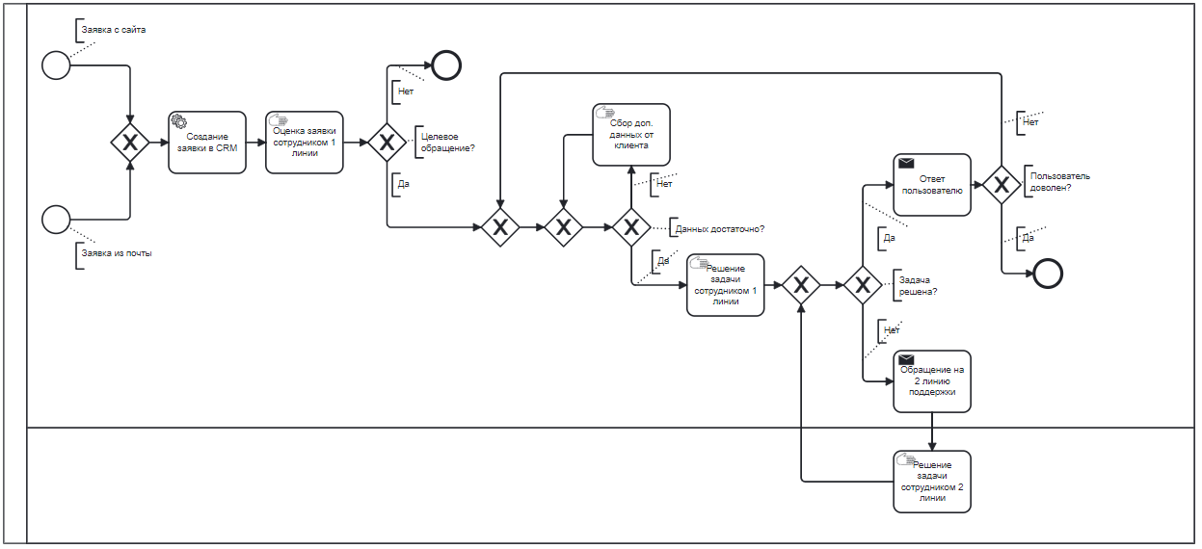
Нотация BPMN
Нотация BPMN (Business Process Model and Notation) – предназначена для моделирования бизнес-процессов.
Очень часто используется для постановки задач программистам!
Notes:
3 мин. Эта очень популярная нотация для описания бизнес процессов.
Очень часто используется для постановки задач программистам, поэтому ее надо понимать.
приведите примеры процессов в организациях.
Звонок клиента менеджеру. Скрипты по которым разговаривают менеджеры. Заказ товара. Возврат товара.

Slide 25
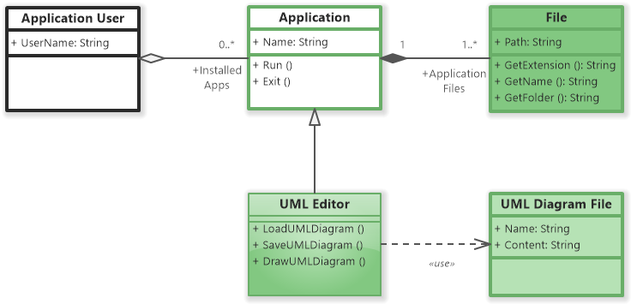
Нотация UML
UML (Unified Modeling Language):
UML представляет широкий спектр диаграмм, используемых для моделирования программных систем.
Notes:
3 мин. В этой диаграмме указываются имена и типы переменных
и другие данные нужные программистам при разработке программ.
Какие есть знакомые слова на этой диаграмме? Типы данных string, имена переменных name, и т.д.

Slide 26
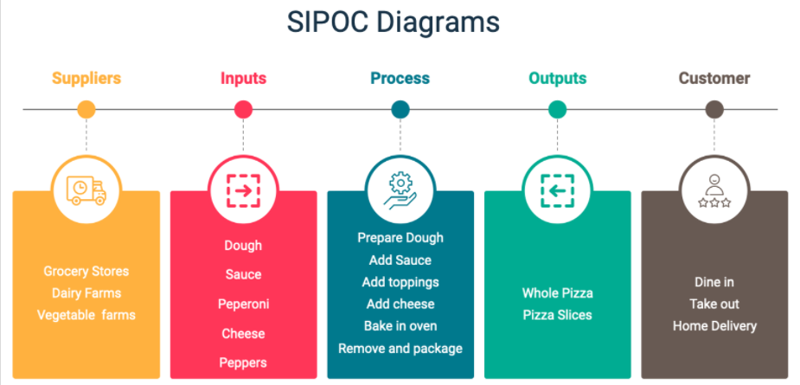
Нотация SIPOC
SIPOC (Supplier, Input, Process, Output, Customer) Поставщик, Входные данные, Процесс, Выходные данные, Заказчик):
Эта нотация используется в области управления процессами для создания высокоуровневой диаграммы, позволяющей понять и описать ключевые элементы бизнес-процесса.
Notes:
3 мин. В этой диаграмме показан процесс приготовления пиццы.
Почитайте английские слова и обсудите этот процесс.
Это слишком обобщенная диаграмма. И непонятно кто и что конкретно делает.
Лучше всего бизнес процессы описывает нотация BPMN

Slide 27
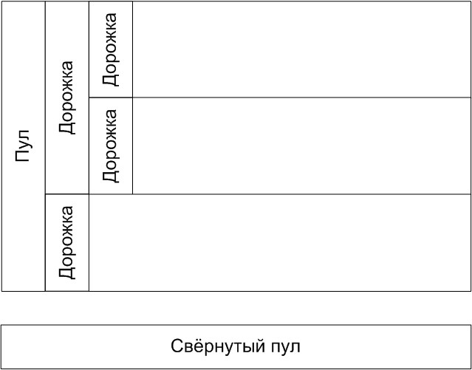
Нотация BPMN Пулы и дорожки
Пулы изображаются прямоугольником, который содержит несколько объектов потока управления.
Дорожки представляют собой часть пула. Дорожки позволяют организовать объекты потока управления.
На дорожке обычно размещаются задачи одного отдела или одного человека.
Notes:
2 мин. Обсудить что в маленьких организациях в каждой дорожке может быть 1 человек,
а в крупных организациях - это отдел или департамент.

Slide 28
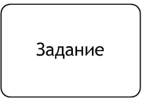
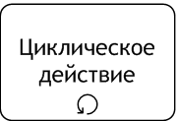

Нотация BPMN Задания и циклы
Задание (task) — это единица работы, элементарное действие в процессе.
Циклическое действие (loop activity) выполняется, пока условие цикла верно.
Задание, выполняемое вручную
Notes:
2 минуты. Обсудить что блок Задание очень похож на прямоугольный блок из ГОСТ
Циклическое действие непохоже. Но в таком виде оно занимает меньше места.

Slide 29

Нотация BPMN Ветвления
Оператор исключающего ИЛИ. Оператор используется для ветвления, поток управления направляется лишь по одной исходящей ветви.
Оператор исключающего ИЛИ, управляемый событиями направляет поток управления лишь по той ветви, на которой первой произошло событие. После оператора данного типа могут следовать только события или действия-обработчики сообщений.
Оператор включающего ИЛИ активирует одну или более исходящих ветвей, в случае, когда осуществляется ветвление.
Оператор И, использующийся для ветвления, разделяет один поток управления на несколько параллельных.
Notes:
4 мин. Обсудить что эти операторы похожи на те, которые используются в Python

Slide 30
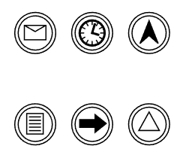
Нотация BPMN События
События применяют для выражения того, что уже произошло. Событие всегда имеет причину возникновения и влияют на ход процесса.
События бывают стартовые, промежуточные и завершающие.
По своей сути могут быть Сообщением, Таймером, Сигналом, Ошибкой, Эскалацией, Ссылкой, Условием.
События, которые происходят во время исполнения задачи, могут прерывать ее или нет. Прерывающие промежуточные событие имеют сплошной контур, непрерывающие – обозначены пунктиром.
Notes:
2 мин. Обсудить что в Python таких событий нету.
Эти события характерны именно для бизнес-процессов а не для программирования.

Slide 31

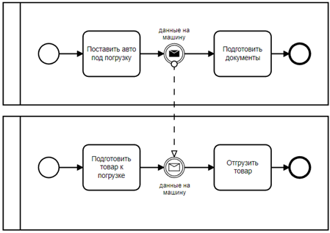
Нотация BPMN Сообщения
Используют для отображения обмена сообщениями между процессами: отправка (черный конверт) и получение (белый конверт).
Notes:
2 мин. Обсудить каким способом могут быть переданы сообщения.
Голосом, на бумаге, по СМС, в мессенджере, по электронной почте, голубиной почтой, и т.п.

Slide 32
Спасибо за внимание!

Slide 33
Запишите английские слова
black | черный
red | красный
yellow | желтый
orange | оранжевый
green | зеленый
blue | синий
brown | коричневый
grey | серый
Notes:
5 минут

